Slide 1
KI-gestützte Generierung eines
Trainingsplans
KI
Verantwortliche: Sabrine Maiz

Slide 2
Was ist die Künstliche Intelligenz (KI)?
Simulation menschlicher Intelligenzprozesse durch Maschinen (Computersysteme)
Imitieren menschliche kognitive Fähigkeiten (Lernen, Denken, Kreativität…)

Slide 3
Wie funktioniert die KI?
Das Algorithmus erlernt durch Wiederholung die Aufgaben selbständig zu erfüllen.
Eingabe Daten erkennen und sortieren.

Slide 4
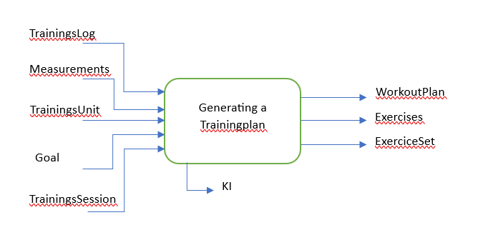
KI für die Generierung des Trainingsplans
Eingabe Daten
Ausgabe
Erkennung der Eingabe Daten

